Slide 1
Разработка информационной системы для автоматизации бизнес-процессов образовательного центра
Выполнил:
студент 4 курса
09.03.01 Информатика и вычислительная техника, Технологии разработки программного обеспечения
Коршунова Алена Альбертовна
Руководитель:
к.п.н., доцент Ракитин Александр Георгиевич

Slide 2
Актуальность
Актуальность работы обусловлена потребностью в создании адаптивного программного обеспечения, отвечающего требованиям образовательного центра. В отличие от типовых решений, разработка собственной информационной системы позволяет реализовать функционал, максимально соответствующий текущим бизнес-процессам и особенностям организационной структуры.

Slide 3
Предмет
Предметом исследования является процесс автоматизации управления учебными данными с применением современных веб-технологий.

Slide 4
Цель
Целью данной работы является разработка и внедрение информационной системы, направленной на автоматизацию ключевых бизнес-процессов образовательного центра.

Slide 5
Задачи
1. Провести анализ предметной области и обосновать функциональные требования к информационной системе образовательного центра.
2. Спроектировать архитектуру информационной системы и разработать реляционную модель базы данных, обеспечивающую целостность хранимой информации.
3. Осуществить программную реализацию функциональных модулей системы, включая механизмы авторизации пользователей и разграничения прав доступа.
4. Провести тестирование разработанной информационной системы.

Slide 6
Инструменты и технологии
Python
Flask
SQLAlchemy (ORM)
SQLite
HTML5 / CSS3
Jinja2
Werkzeug

Slide 7
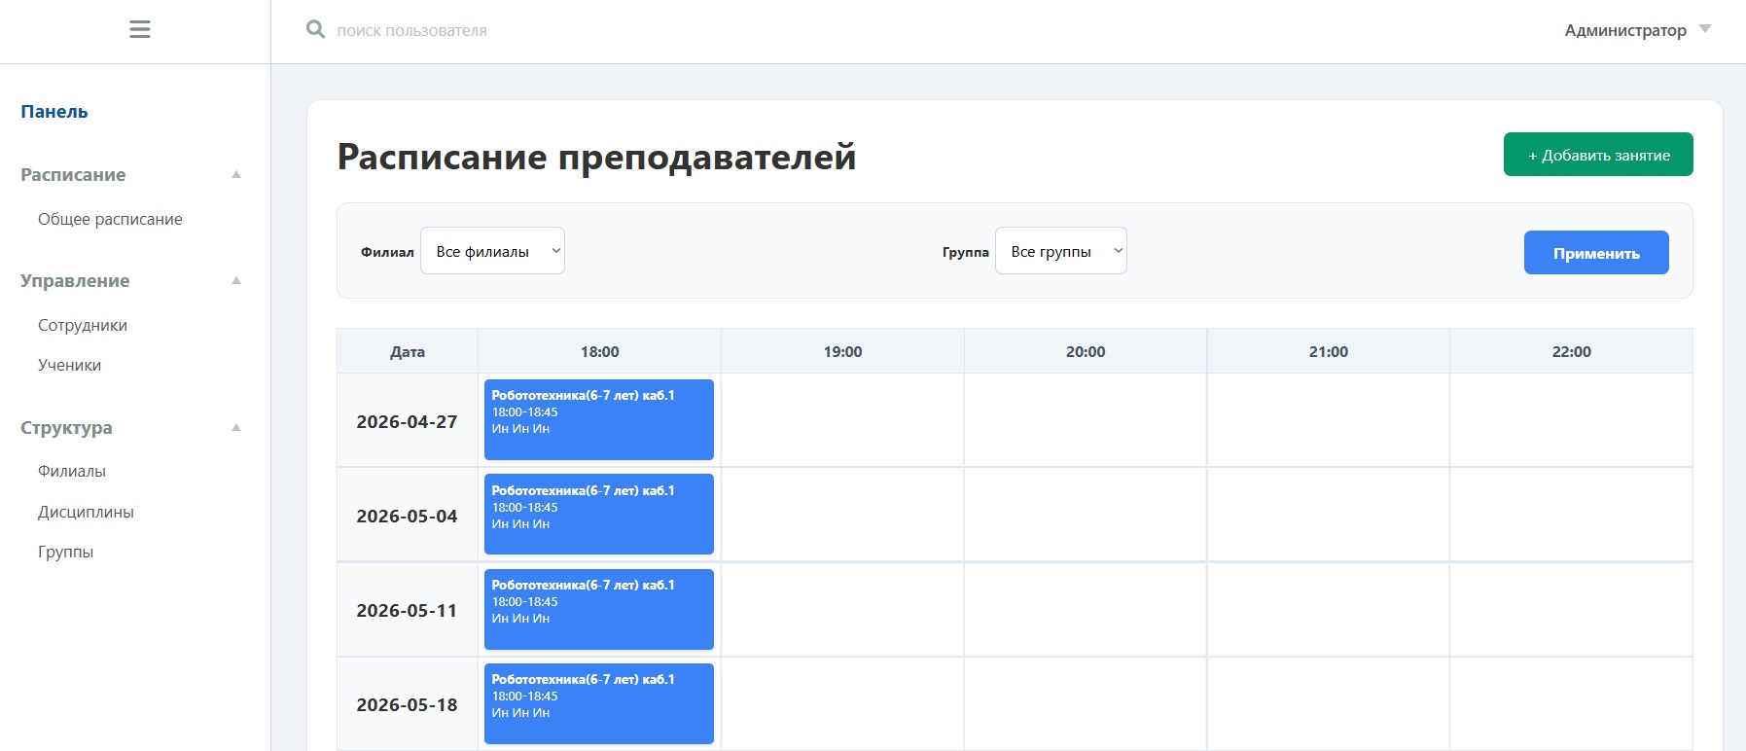
Результат

Slide 8
Демонстрация работы продукта

